Slide 1
ANALISA LAPORAN KEUANGAN BERBASIS DIGITAL
Program S1 Akuntansi - FEB
RASIO KEUANGAN SOLVABILITAS, PROVITABILITAS & AKTIVITAS
Yusnindar, SE.,M.Ak

Slide 2
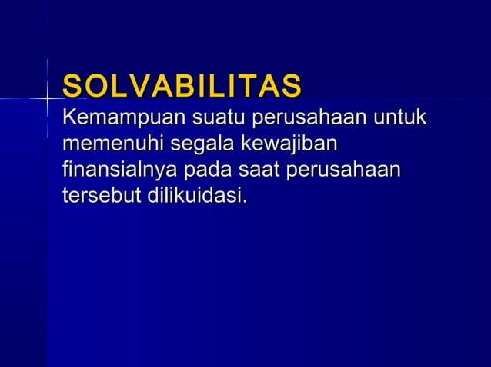

Slide 3
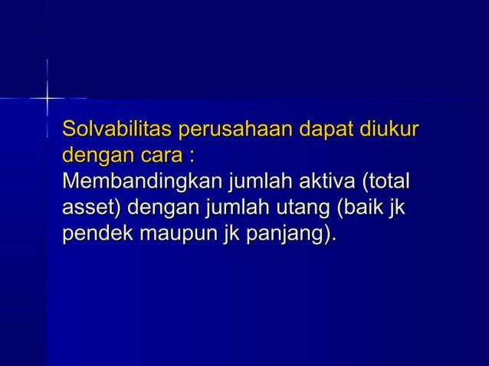

Slide 4
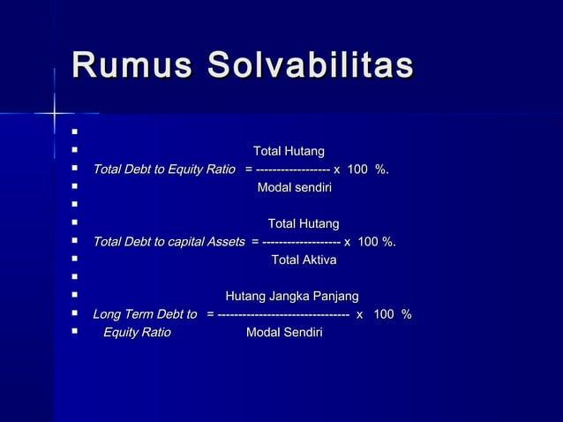

Slide 5
Contoh soal Rasio Solvabilitas Jika perusahaan PT.DAYA memiliki neraca seperti berikut:
• Saham : Rp.420.000.000
• Laba Ditahan : Rp.145.000.000
. Total Hutang : 615.000.000 (HJ panjang sebesar 600.000.000 HJ pendek = 15.000.000)
• Kas: Rp.25.000.000
• Piutang Dagang: Rp.75.000.000
• Barang dagangan: Rp. 200.000.000
• Mesin: Rp.250.000.000
• Bangunan: Rp.350.000.000
• Tanah: Rp.100.000.000
• Deposito: Rp.180.000.000
Maka berapa solvabilitas perusahaan memakai Rasio Modal dengan Aset? Ditanya: Rasio modal dengan aset?
Diketahui: Modal sendiri= Saham + Laba ditahan = 420.000.000 + 145.000.000 = 565.000.000
Total aset : Kas + Piutang dagang + Barang dagangan + Mesin + Bangunan + Tanah+deposito = 25.000.000 + 75.000.000 + 200.000.000 + 250.000.000 + 350.000.000 + 100.000.000+180.000.000 = 1.180.000.000
Jawab:
Rasio modal dengan aset = Modal Sendiri /Total Aktiva X 100%
Rasio modal dengan aset = 565.000.000 /1.180.000.000 X 100%
Rasio modal dengan aset = 48 %
DER = 615.000.000/565.000.000 x 100% = 109%
DCA = 615.000.000/1.180.000.000 x 100% = 52 %
LTDER= 600.000.000/565.000.000 x 100% = 106%

Slide 6
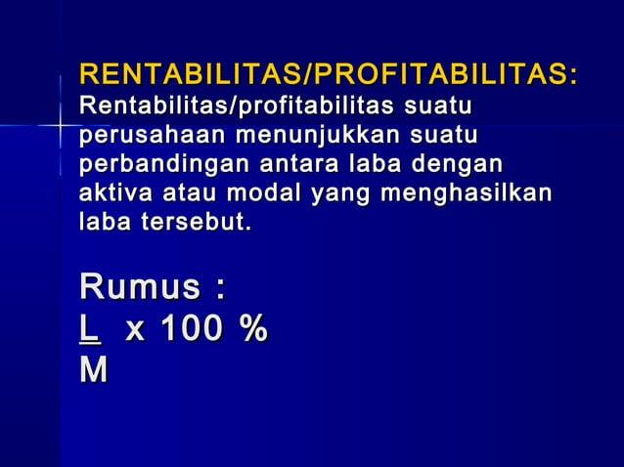

Slide 7
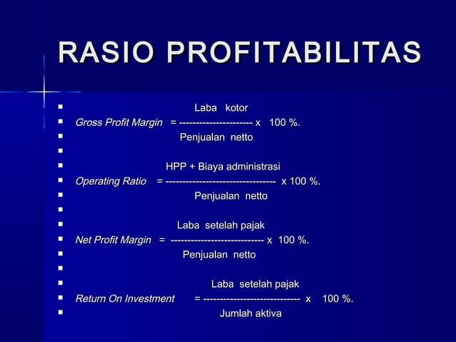

Slide 8
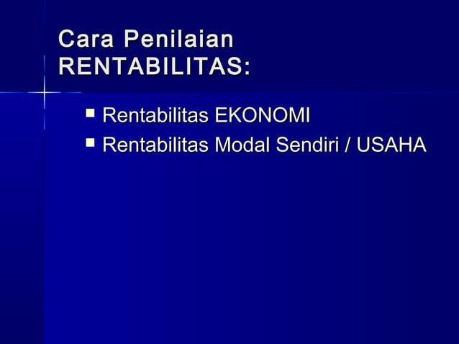

Slide 9
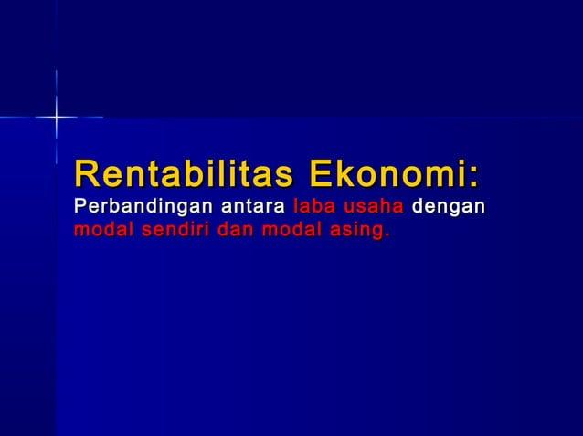

Slide 10
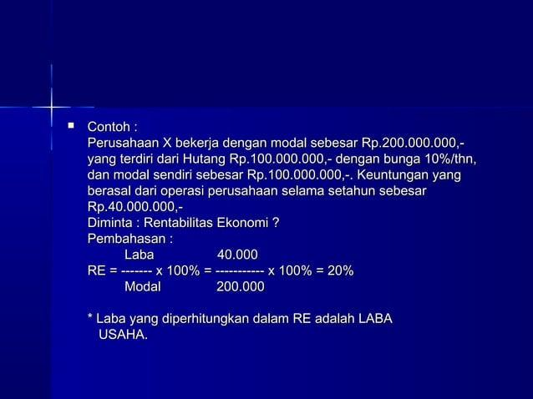

Slide 11
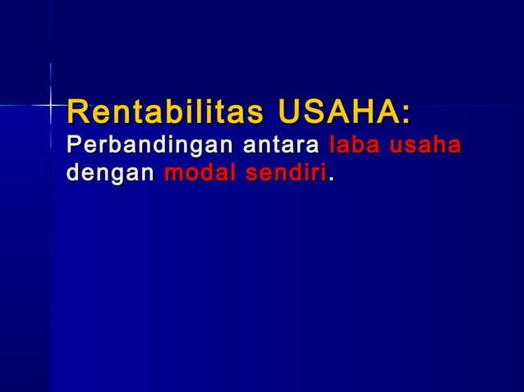

Slide 12
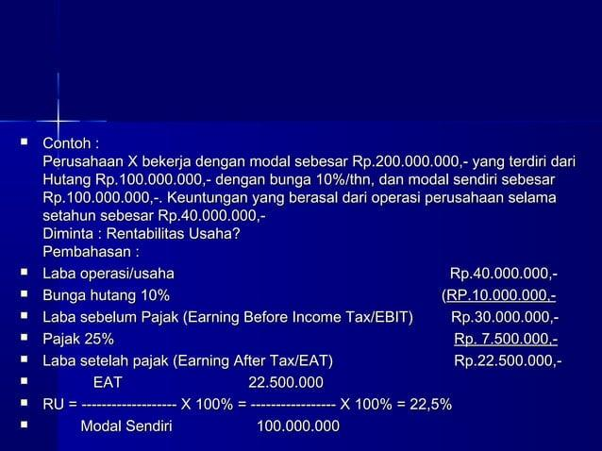

Slide 13
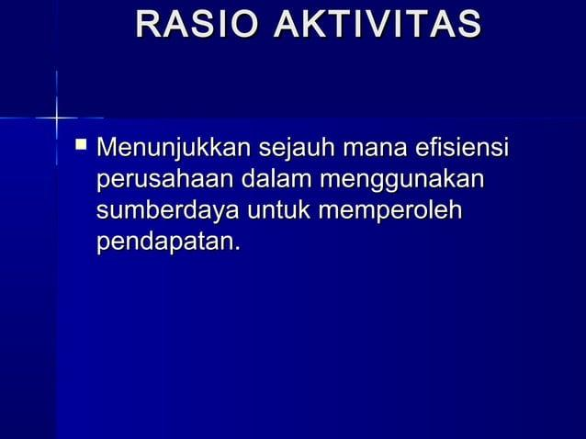

Slide 14
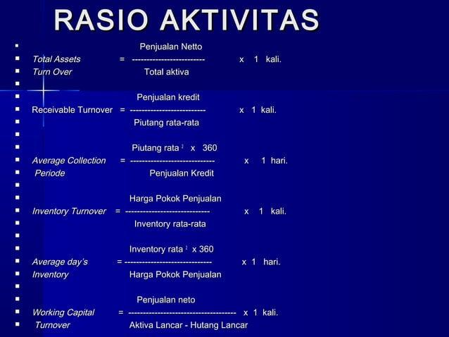

Slide 15
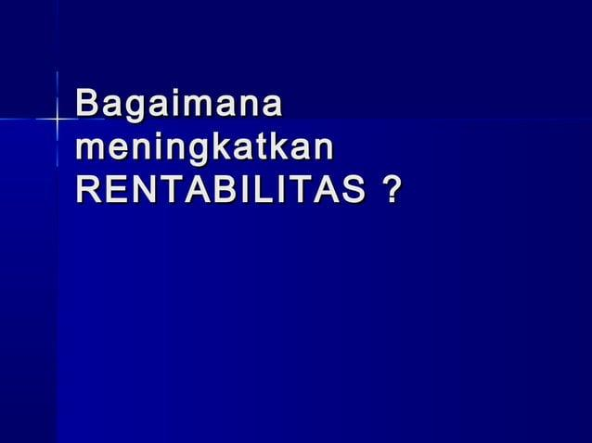

Slide 16
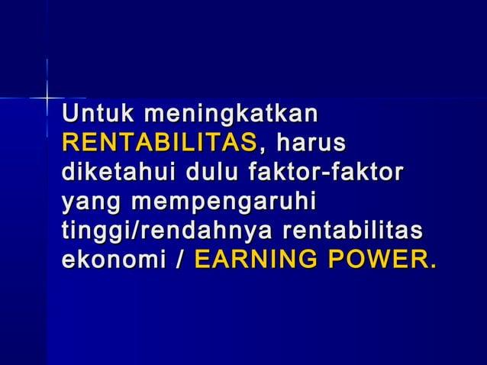

Slide 17
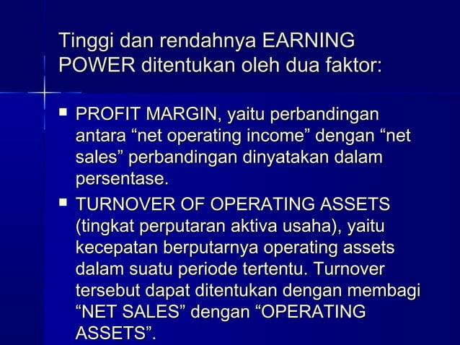

Slide 18
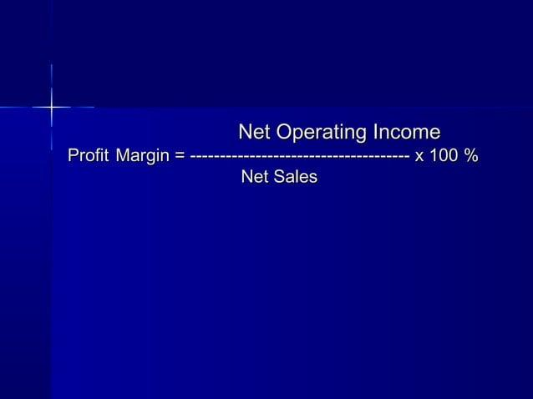

Slide 19
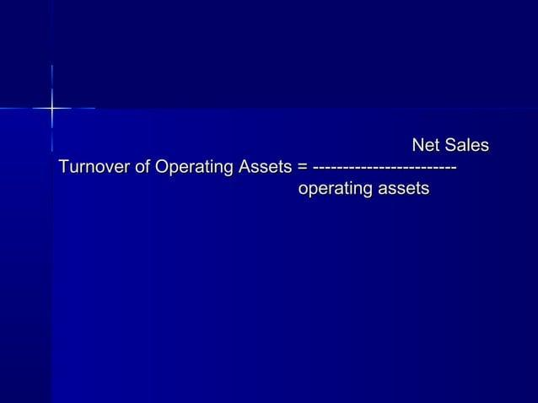

Slide 20
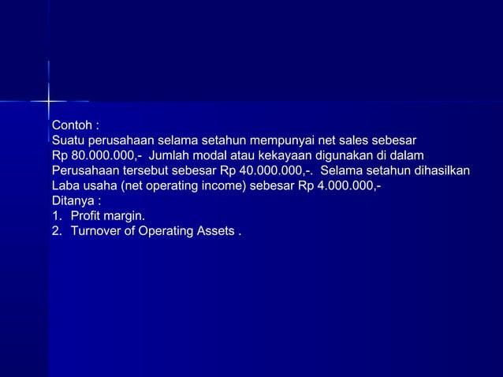

Slide 21
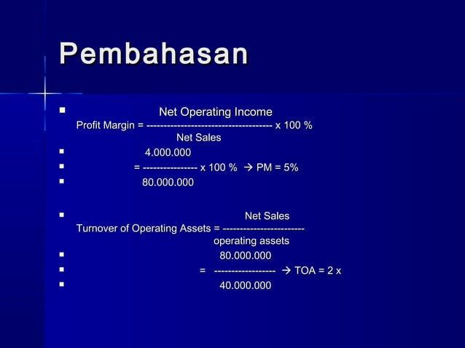

Slide 22
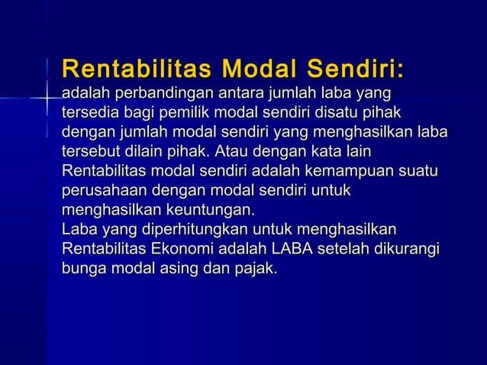

Slide 23
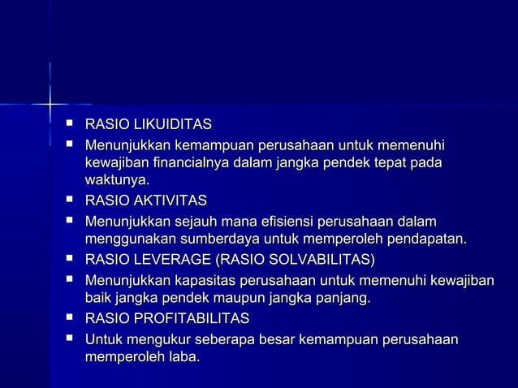

Slide 24
***TERIMA KASIH ***

